Slide 1
Внутрішня політика нацистського режиму
НСДАП та програма з 25 вимог.(1920 р) Серед них:
об`єднання всїх німців у “ Велику Німеччину ”;
анулювання Версальського договору;
боротьба за нові території;
Позбавлення політичних прав і громадянства осіб “ неарійського” походження та заборона “ненімцям” переселятися до Німеччини;свобода релігіі;
Прийняття закону про конфіскацію власності без компенсації, якщо “це відповідає спільним інтересам нації ”.
Січень 1930р – закон “ Про відродження Райху ”,проголошував скасування федеральних засад держави і ліквідовував суверенітет земель;
Вищим органом влади, що здійснював владні функції, стала райхканцелярія.;
запровадження Гітлером принципу фюрерства ( влада в країн і ппартії належала йому).

Slide 2
Репресії
Антисемітизм - одна з форм національної і релігійної нетерпимості, що виражається у ворожому відношенні до євреїв .
У цілому репресіям було піддано понад 3 млн чоловік.
Евреї (1 % населення)
проголошені головними ворогами диктатури.
понад 400 законів і постанов;
в ніч на 10 лист. 1938р.- різня під назвою “ кришталева ніч”: руйнування та грабування магазинів, синагог,цвинтарів.
сотні загинули, 30 тис відправлено до концтаборів.
введення конвеєру знищення людей, "технологічну лінію" таборів смерті, яка дозволила б убивати нещасних щонайшвидше і в максимально можливих кількостях.
Чорношкірі
Ще за ваймарських часів ізоляція дітей від окупаційної франзузької армії .
1939р- наказ про проведення автаназії ( “ легкої смерті”):душевнохворих,хворих на гемофілію,хвороби шкіри, очей, вуха, епілесію,туберкульоз. 6 закладів для вбивства хворих.
Заборона соціалісткам, пасифісткам, рома,єврейкам мати потомство.

Slide 3
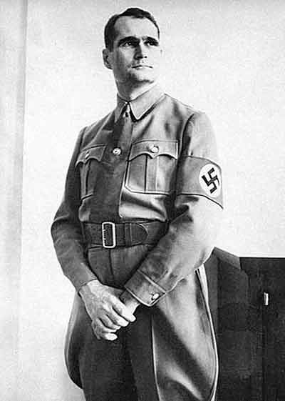
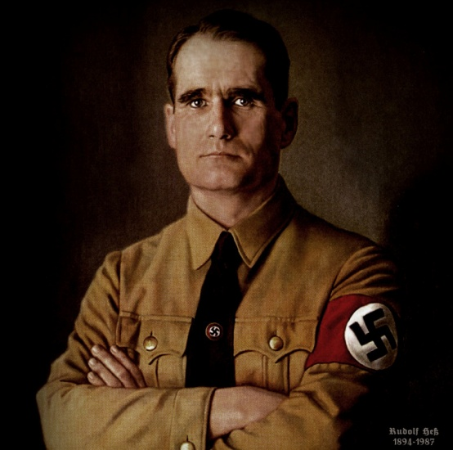
Сумнозвісні фабрики смерті: Треблінка, Собібор, Бухенвальд, Дахау і Освенцим, тепер використовуються як синоніми жаху. . Для управління цими центрами знищення притягувалися "стовідсоткові арійці", ярі прибічники нацизму, неперевершені в своїй жорстокості.
Такою людиною був і Рудольф, Гесс, комендант Освенцима, на вершині своєї кар’єри Гесс керував гігантською фабрикою смерті, що поглинула більше трьох мільйонів чоловік.
Гесс мав захоплено-фанатичний, мало не науковий інтерес до проблем масових вбивств. . У Освенциме, як і в інших нацистських таборах, широко використовувалися розстріли і повішення, але керівництво СС вимагало впровадження ефективніших методів знищення "не людей»
У 1942 році проти росіян військовополонених вперше почали використовувати газ на основі синильної кислоти, раніше вживаний для цькування щурів і мишей на німецьких фабриках .

